Slide 1

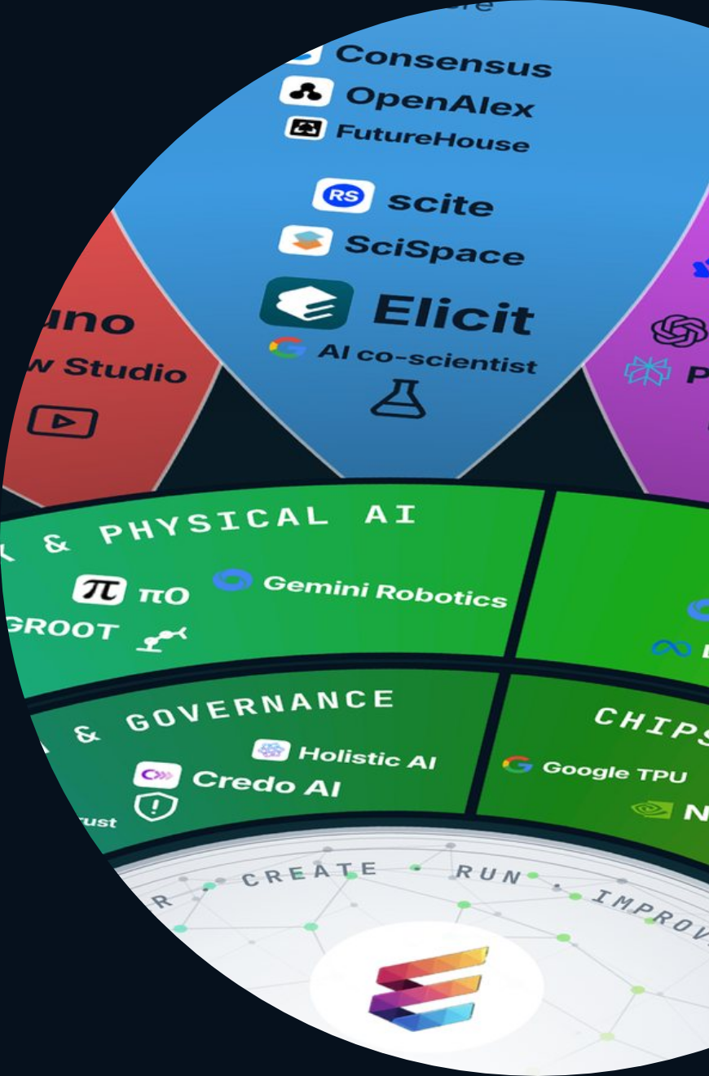
ETHORITY®
MARKTSTUDIE 2026/27
AI BUSINESS OPERATING SYSTEM
GOOD AI PRISMA · MARKTSTUDIE 2026/27 · GLOBALE AUSGABE
961 KI-Angebote auf einer Karte: Entscheiden Sie jetzt, was Sie 2027 einsetzen.
Was Unternehmen in Europa, Amerika, Asien-Pazifik, dem Nahen Osten und Afrika jetzt von KI brauchen und welche Entscheidungen 2027 prägen. Vorgestellt von Sten Franke.
2,67 Bio. US-$
961
30+
prognostizierte KI-Ausgaben weltweit 2026
erfasste KI-Angebote
verglichene Volkswirtschaften
GARTNER, SEPT. 2026
GOOD AI PRISMA, OKT. 2026
MARKTSTUDIE 2026/27, V2.6
Good-AI-Prisma-Grafik © 2026 ETHORITY & STEN.AI LLC · CC BY-NC-ND 4.0 · kommerzielle Nutzung mit Lizenz auf Anfrage · Daten und Marken Dritter nicht umfasst
GOOD AI PRISMA · STUDIENPRÄSENTATION · DE · V3.3 · 27. OKT. 2026
01 / 19
Notes:
961 KI-Angebote auf einer Karte: Entscheiden Sie jetzt, was Sie 2027 einsetzen.
Was Unternehmen in Europa, Amerika, Asien-Pazifik, dem Nahen Osten und Afrika jetzt von KI brauchen und welche Entscheidungen 2027 prägen. Vorgestellt von Sten Franke.
2,67 Bio. US-$ prognostizierte KI-Ausgaben weltweit 2026 (Gartner, Sept. 2026)
961 erfasste KI-Angebote (Good AI Prisma, Okt. 2026)
30+ verglichene Volkswirtschaften (Marktstudie 2026/27, v2.6)

Slide 2
ETHORITY®
MARKTSTUDIE 2026/27
AI BUSINESS OPERATING SYSTEM
DIE STUDIE IN EINER MINUTE
Neun von zehn befragten Organisationen nutzen KI; 37 % sehen eine Wirkung auf den Gewinn.
Drei getrennte Antworten aus einer weltweiten Umfrage: Die Befragten berichten von regelmäßiger Nutzung, Skalierung und einer gewissen Wirkung auf den Gewinn. Ob aus Nutzung ein Ergebnis wird, entscheiden Sie.
≈90 %
44 %
37 %
nutzen KI regelmäßig in mindestens einer Unternehmensfunktion
berichten, dass sie KI skalieren
sehen eine gewisse Wirkung auf den Gewinn (EBIT)
MCKINSEY, THE STATE OF AI, AUG. 2026
MCKINSEY, THE STATE OF AI, AUG. 2026
MCKINSEY, THE STATE OF AI, AUG. 2026
GOOD AI PRISMA · STUDIENPRÄSENTATION · DE · V3.3 · 27. OKT. 2026
02 / 19
Notes:
Neun von zehn befragten Organisationen nutzen KI; 37 % sehen eine Wirkung auf den Gewinn.
Drei getrennte Antworten aus einer weltweiten Umfrage: Die Befragten berichten von regelmäßiger Nutzung, Skalierung und einer gewissen Wirkung auf den Gewinn. Ob aus Nutzung ein Ergebnis wird, entscheiden Sie.
≈90 % nutzen KI regelmäßig in mindestens einer Unternehmensfunktion (McKinsey, The state of AI, Aug. 2026)
44 % berichten, dass sie KI skalieren (McKinsey, The state of AI, Aug. 2026)
37 % sehen eine gewisse Wirkung auf den Gewinn (EBIT) (McKinsey, The state of AI, Aug. 2026)

Slide 3
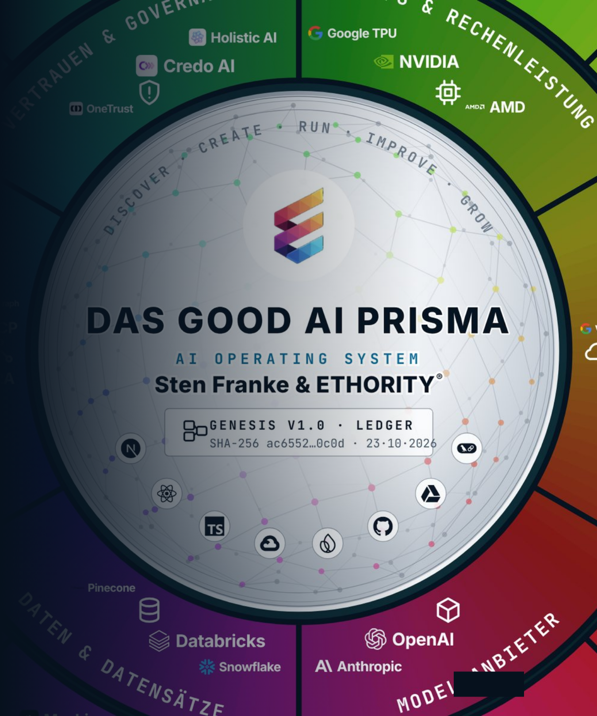
ETHORITY®
MARKTSTUDIE 2026/27
AI BUSINESS OPERATING SYSTEM
01
KAPITEL 01 · DER MARKT
Die Ausgaben sollen um die Hälfte steigen. Fehlendes Fachwissen ist die meistgenannte Hürde.
Die Ausgaben sollen um die Hälfte steigen, vor allem für Infrastruktur. In den zitierten Umfragen nutzen die meisten befragten Organisationen KI; fehlendes Fachwissen ist die meistgenannte Hürde.
Quelle · Gartner, Sept. 2026 · Eurostat, 2025 · Good AI Prisma Marktstudie 2026/27, Kapitel 1
Good-AI-Prisma-Grafik © 2026 ETHORITY & STEN.AI LLC · CC BY-NC-ND 4.0 · kommerzielle Nutzung mit Lizenz auf Anfrage · Daten und Marken Dritter nicht umfasst
GOOD AI PRISMA · STUDIENPRÄSENTATION · DE · V3.3 · 27. OKT. 2026
03 / 19
Notes:
Die Ausgaben sollen um die Hälfte steigen. Fehlendes Fachwissen ist die meistgenannte Hürde.
Die Ausgaben sollen um die Hälfte steigen, vor allem für Infrastruktur. In den zitierten Umfragen nutzen die meisten befragten Organisationen KI; fehlendes Fachwissen ist die meistgenannte Hürde.
Quelle: Gartner, Sept. 2026 · Eurostat, 2025 · Good AI Prisma Marktstudie 2026/27, Kapitel 1

Slide 4
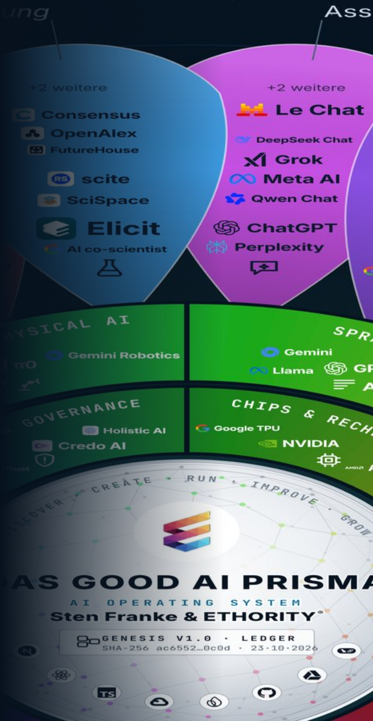
ETHORITY®
MARKTSTUDIE 2026/27
AI BUSINESS OPERATING SYSTEM
KI-AUSGABEN 2026
Die weltweiten KI-Ausgaben sollen 2026 um die Hälfte steigen.
2,67 Bio. US-$
Prognose für 2026, ein Plus von 49,5 %. 1,48 Bio. US-$ davon fließen in Infrastruktur.
Quelle · Gartner, Sept. 2026 · Good AI Prisma Marktstudie 2026/27, Kapitel 1
Good-AI-Prisma-Grafik © 2026 ETHORITY & STEN.AI LLC · CC BY-NC-ND 4.0 · kommerzielle Nutzung mit Lizenz auf Anfrage · Daten und Marken Dritter nicht umfasst
GOOD AI PRISMA · STUDIENPRÄSENTATION · DE · V3.3 · 27. OKT. 2026
04 / 19
Notes:
Die weltweiten KI-Ausgaben sollen 2026 um die Hälfte steigen.
2,67 Bio. US-$
Prognose für 2026, ein Plus von 49,5 %. 1,48 Bio. US-$ davon fließen in Infrastruktur.
Quelle: Gartner, Sept. 2026 · Good AI Prisma Marktstudie 2026/27, Kapitel 1

Slide 5
ETHORITY®
MARKTSTUDIE 2026/27
AI BUSINESS OPERATING SYSTEM
ABBILDUNG 1.3 · NUTZUNG NACH AMTLICHER STATISTIK
Laut amtlicher Statistik nutzt jedes fünfte EU-Unternehmen KI, in Dänemark zwei von fünf.
Dänemark
42 %
Weltweite Managementumfragen kommen auf fast neun von zehn; die Statistikämter erfassen alle Unternehmen ab zehn Beschäftigten.
Finnland
37,8 %
Vereinigtes Königreich (Juni 2026)
35 %
Schweden
35 %
Die Spanne reicht von 5,2 % in Rumänien bis 42 % in Dänemark.
Niederlande
33,2 %
Deutschland
26 %
Planen Sie mit der amtlichen Zahl für Ihren Markt, nicht mit der Schlagzeile einer Umfrage.
Spanien
21,1 %
EU-27
20 %
Frankreich
18 %
Italien
16,4 %
Australien (alle Unternehmen)
12 %
Polen
8,4 %
Rumänien
5,2 %
Quelle · Eurostat, Dez. 2025 · ONS · INE · INSEE · Istat · ABS · Abbildung 1.3, Good AI Prisma Marktstudie 2026/27
GOOD AI PRISMA · STUDIENPRÄSENTATION · DE · V3.3 · 27. OKT. 2026
05 / 19
Notes:
Laut amtlicher Statistik nutzt jedes fünfte EU-Unternehmen KI, in Dänemark zwei von fünf.
Weltweite Managementumfragen kommen auf fast neun von zehn; die Statistikämter erfassen alle Unternehmen ab zehn Beschäftigten.
Die Spanne reicht von 5,2 % in Rumänien bis 42 % in Dänemark.
Planen Sie mit der amtlichen Zahl für Ihren Markt, nicht mit der Schlagzeile einer Umfrage.
Dänemark: 42 %
Finnland: 37,8 %
Vereinigtes Königreich (Juni 2026): 35 %
Schweden: 35 %
Niederlande: 33,2 %
Deutschland: 26 %
Spanien: 21,1 %
EU-27: 20 %
Frankreich: 18 %
Italien: 16,4 %
Australien (alle Unternehmen): 12 %
Polen: 8,4 %
Rumänien: 5,2 %
Quelle: Eurostat, Dez. 2025 · ONS · INE · INSEE · Istat · ABS · Abbildung 1.3, Good AI Prisma Marktstudie 2026/27

Slide 6
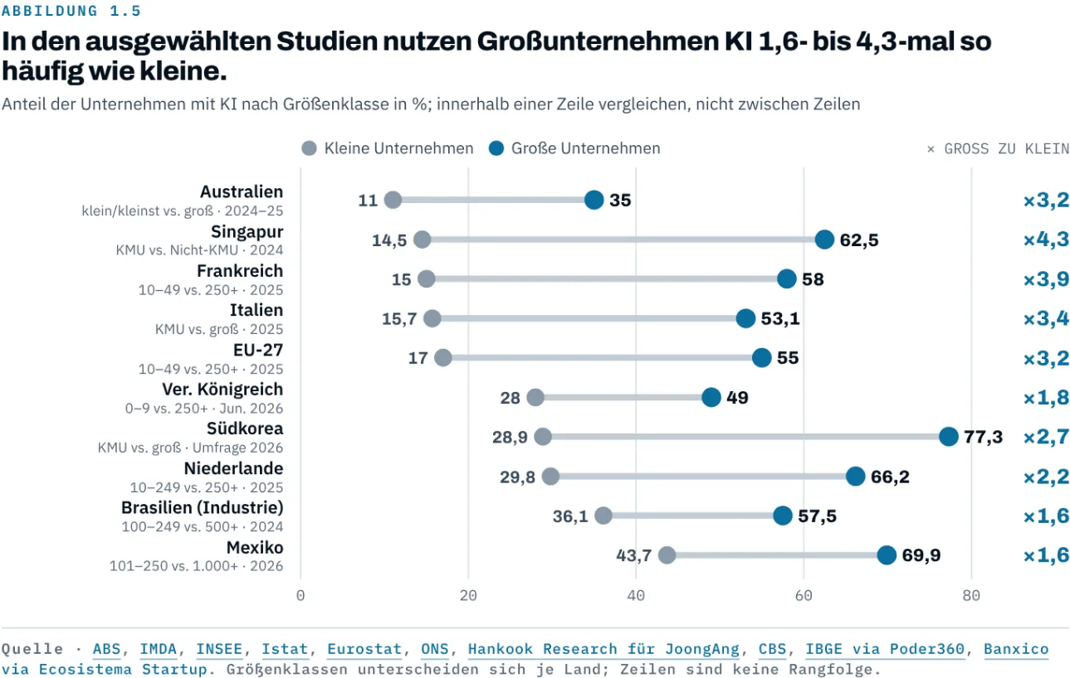
ETHORITY®
MARKTSTUDIE 2026/27
AI BUSINESS OPERATING SYSTEM
ABBILDUNG 1.5 · UNTERSCHIED NACH UNTERNEHMENSGRÖSSE
Großunternehmen nutzen KI 1,6- bis 4,3-mal so häufig wie kleine.
In der EU nutzen 55 % der großen Unternehmen KI, aber nur 17 % der kleinen.
KI-Agenten vergrößern den Abstand: 40 % der großen Organisationen skalieren sie, aber nur 22 % der kleineren.
Die Studie empfiehlt Angebote und Programme, die auf kleine Unternehmen zugeschnitten sind.
Quelle · Nationale Statistikämter 2024–26, wie in Abbildung 1.5 · McKinsey, Aug. 2026 · Good AI Prisma Marktstudie 2026/27
GOOD AI PRISMA · STUDIENPRÄSENTATION · DE · V3.3 · 27. OKT. 2026
06 / 19
Notes:
Großunternehmen nutzen KI 1,6- bis 4,3-mal so häufig wie kleine.
In der EU nutzen 55 % der großen Unternehmen KI, aber nur 17 % der kleinen.
KI-Agenten vergrößern den Abstand: 40 % der großen Organisationen skalieren sie, aber nur 22 % der kleineren.
Die Studie empfiehlt Angebote und Programme, die auf kleine Unternehmen zugeschnitten sind.
Quelle: Nationale Statistikämter 2024–26, wie in Abbildung 1.5 · McKinsey, Aug. 2026 · Good AI Prisma Marktstudie 2026/27

Slide 7
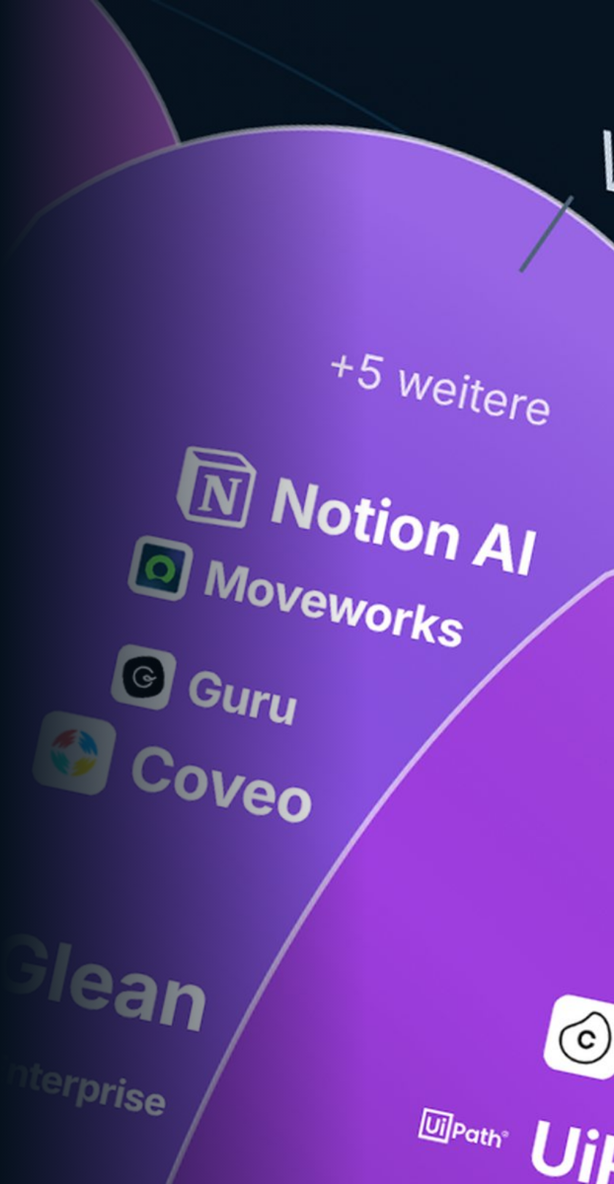
ETHORITY®
MARKTSTUDIE 2026/27
AI BUSINESS OPERATING SYSTEM
WAS UNTERNEHMEN BREMST
Fehlendes Fachwissen ist die meistgenannte Hürde.
71 %
der EU-Unternehmen, die KI erwogen haben, fehlt nach eigener Angabe das Fachwissen dafür.
Quelle · Eurostat, 2025 · Good AI Prisma Marktstudie 2026/27, Befund 05
Good-AI-Prisma-Grafik © 2026 ETHORITY & STEN.AI LLC · CC BY-NC-ND 4.0 · kommerzielle Nutzung mit Lizenz auf Anfrage · Daten und Marken Dritter nicht umfasst
GOOD AI PRISMA · STUDIENPRÄSENTATION · DE · V3.3 · 27. OKT. 2026
07 / 19
Notes:
Fehlendes Fachwissen ist die meistgenannte Hürde.
71 %
der EU-Unternehmen, die KI erwogen haben, fehlt nach eigener Angabe das Fachwissen dafür.
Quelle: Eurostat, 2025 · Good AI Prisma Marktstudie 2026/27, Befund 05

Slide 8
ETHORITY®
MARKTSTUDIE 2026/27
AI BUSINESS OPERATING SYSTEM
KI ALS LAUFENDER KOSTENFAKTOR
KI wird zum laufenden Kostenfaktor: Etwa jede fünfte befragte Organisation sagt, dass die Kosten die Nutzung bereits begrenzen.
1 von 5
WIE SICHTBAR KI-KOSTEN SIND
der großen US-Unternehmen sehen ihre KI-Kosten in Echtzeit
26 %
KPMG AI PULSE Q2 2026 · UMSATZ AB 1 MRD. US-$
Organisationen sagt, dass Betriebskosten ihre KI-Nutzung begrenzen.
der großen US-Unternehmen nennen KI-Kostenmanagement als Hürde
35 %
KPMG AI PULSE Q2 2026 · UMSATZ AB 1 MRD. US-$
der Unternehmen in Mexiko verstehen KI-Kostenstrukturen nur schwer
46 %
KPMG MEXIKO, Q2 2026 · UMSATZ ÜBER 50 MIO. US-$
Quelle · McKinsey, The state of AI, Aug. 2026 · KPMG AI Pulse Q2 2026 · KPMG Mexiko, Global AI Pulse Q2 2026 · Good AI Prisma Marktstudie 2026/27, Befund 08
GOOD AI PRISMA · STUDIENPRÄSENTATION · DE · V3.3 · 27. OKT. 2026
08 / 19
Notes:
KI wird zum laufenden Kostenfaktor: Etwa jede fünfte befragte Organisation sagt, dass die Kosten die Nutzung bereits begrenzen.
1 von 5
Organisationen sagt, dass Betriebskosten ihre KI-Nutzung begrenzen.
1 von 5 Organisationen sagt, dass Betriebskosten ihre KI-Nutzung begrenzen.
26 % der großen US-Unternehmen sehen ihre KI-Kosten in Echtzeit (KPMG AI Pulse Q2 2026 · Umsatz ab 1 Mrd. US-$)
35 % der großen US-Unternehmen nennen KI-Kostenmanagement als Hürde (KPMG AI Pulse Q2 2026 · Umsatz ab 1 Mrd. US-$)
46 % der Unternehmen in Mexiko verstehen KI-Kostenstrukturen nur schwer (KPMG Mexiko, Q2 2026 · Umsatz über 50 Mio. US-$)
Quelle: McKinsey, The state of AI, Aug. 2026 · KPMG AI Pulse Q2 2026 · KPMG Mexiko, Global AI Pulse Q2 2026 · Good AI Prisma Marktstudie 2026/27, Befund 08

Slide 9
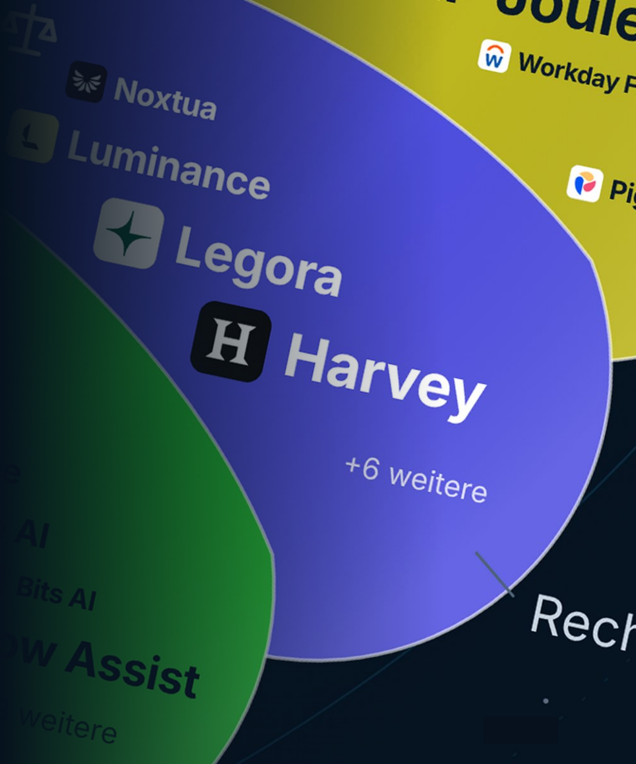
ETHORITY®
MARKTSTUDIE 2026/27
AI BUSINESS OPERATING SYSTEM
02
KAPITEL 02 · DIE REGELN
KI-Gesetze gelten bereits in Südkorea und Vietnam, EU-Pflichten für gelistete Hochrisiko-Einsätze ab 2. Dez. 2027.
KI-Gesetze gelten in Südkorea und Vietnam, Regeln von US-Bundesstaaten ab 1. Jan. 2027, EU-Hochrisikopflichten ab 2. Dez. 2027 und Indiens Datenschutzpflichten ab 13. Mai 2027.
Quelle · VO (EU) 2026/1744 · Good AI Prisma Marktstudie 2026/27, Befund 09
Good-AI-Prisma-Grafik © 2026 ETHORITY & STEN.AI LLC · CC BY-NC-ND 4.0 · kommerzielle Nutzung mit Lizenz auf Anfrage · Daten und Marken Dritter nicht umfasst
GOOD AI PRISMA · STUDIENPRÄSENTATION · DE · V3.3 · 27. OKT. 2026
09 / 19
Notes:
KI-Gesetze gelten bereits in Südkorea und Vietnam, EU-Pflichten für gelistete Hochrisiko-Einsätze ab 2. Dez. 2027.
KI-Gesetze gelten in Südkorea und Vietnam, Regeln von US-Bundesstaaten ab 1. Jan. 2027, EU-Hochrisikopflichten ab 2. Dez. 2027 und Indiens Datenschutzpflichten ab 13. Mai 2027.
Quelle: VO (EU) 2026/1744 · Good AI Prisma Marktstudie 2026/27, Befund 09

Slide 10
ETHORITY®
MARKTSTUDIE 2026/27
AI BUSINESS OPERATING SYSTEM
ABBILDUNG 2.1 · KI-VERORDNUNG
Transparenzpflichten gelten bereits, Pflichten für gelistete Hochrisiko-Einsätze ab 2. Dez. 2027.
2. Aug. 2026
2. Dez. 2026
2. Dez. 2027
2. Aug. 2028
Transparenz: Menschen müssen erfahren, dass sie es mit einer KI zu tun haben (Artikel 50).
Maschinenlesbare Kennzeichnung für generative KI, die bereits am Markt ist (Artikel 50 Abs. 2).
Hochrisikopflichten für Einsätze nach Anhang III, etwa bestimmte KI-Anwendungen bei Personalauswahl, Kreditvergabe, Versicherung, Bildung und öffentlichen Leistungen.
Hochrisikopflichten für KI in regulierten Produkten wie Maschinen und Medizinprodukten, soweit Anhang I greift.
GILT BEREITS
JETZT PLANEN
Quelle · VO (EU) 2026/1744, EUR-Lex · Abbildung 2.1, Good AI Prisma Marktstudie 2026/27
GOOD AI PRISMA · STUDIENPRÄSENTATION · DE · V3.3 · 27. OKT. 2026
10 / 19
Notes:
Transparenzpflichten gelten bereits, Pflichten für gelistete Hochrisiko-Einsätze ab 2. Dez. 2027.
Seit dem 2. Aug. 2026 müssen Menschen erfahren, dass sie es mit einer KI zu tun haben (Artikel 50).
Hochrisikopflichten betreffen Einsätze nach Anhang III, etwa bestimmte KI-Anwendungen bei Personalauswahl, Kreditvergabe, Versicherung, Bildung und öffentlichen Leistungen.
Beginnen Sie mit einem Verzeichnis aller eingesetzten KI-Systeme. Es hilft Ihnen in jeder Rechtsordnung, in der Sie tätig sind.
2. Aug. 2026: Transparenz: Menschen müssen erfahren, dass sie es mit einer KI zu tun haben (Artikel 50).
2. Dez. 2026: Maschinenlesbare Kennzeichnung für generative KI, die bereits am Markt ist (Artikel 50 Abs. 2).
2. Dez. 2027: Hochrisikopflichten für Einsätze nach Anhang III, etwa bestimmte KI-Anwendungen bei Personalauswahl, Kreditvergabe, Versicherung, Bildung und öffentlichen Leistungen.
2. Aug. 2028: Hochrisikopflichten für KI in regulierten Produkten wie Maschinen und Medizinprodukten, soweit Anhang I greift.
Quelle: VO (EU) 2026/1744, EUR-Lex · Abbildung 2.1, Good AI Prisma Marktstudie 2026/27

Slide 11
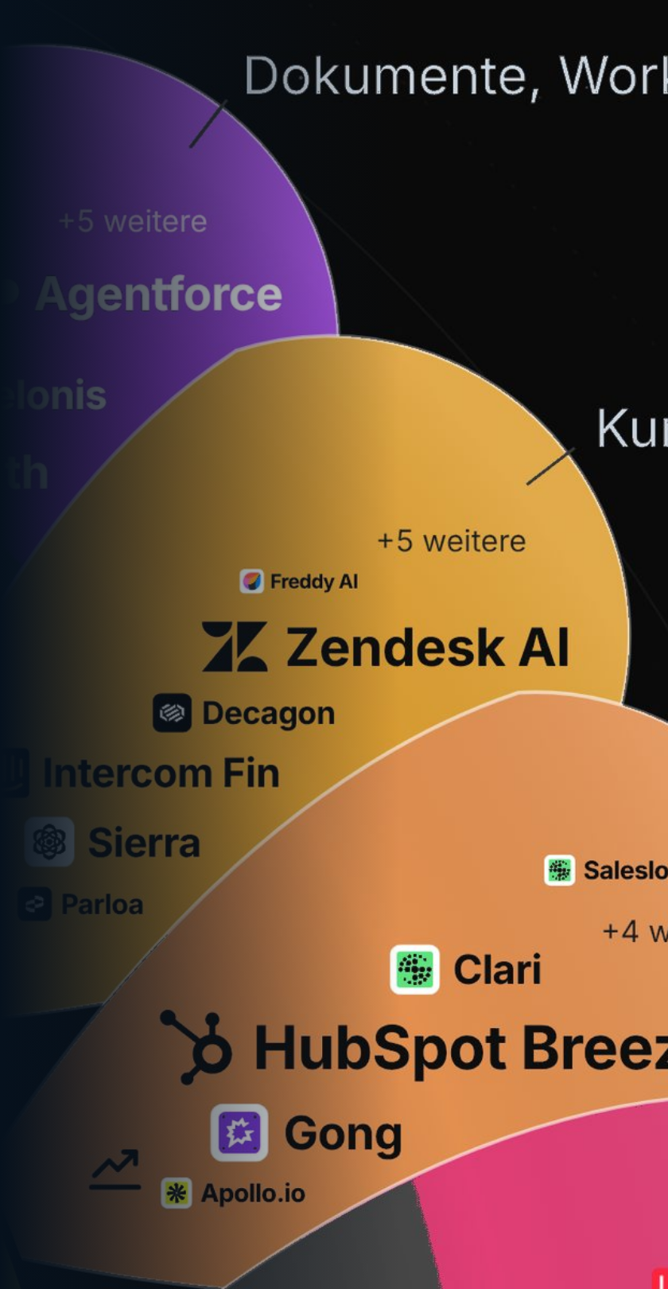
ETHORITY®
MARKTSTUDIE 2026/27
AI BUSINESS OPERATING SYSTEM
KI EINKAUFEN · WAS ANBIETER VERÖFFENTLICHEN
Einkäufer können KI-Angebote selten anhand von Fakten vergleichen.
43 von 107
KI-Angeboten für den Kundenservice nennen einen Preis; 38 dokumentieren eine EU-Hosting-Option.
Quelle · Good AI Prisma, Erhebung Okt. 2026 (Anbieterangaben geprüft am 19.–20. Okt. 2026)
Good-AI-Prisma-Grafik © 2026 ETHORITY & STEN.AI LLC · CC BY-NC-ND 4.0 · kommerzielle Nutzung mit Lizenz auf Anfrage · Daten und Marken Dritter nicht umfasst
GOOD AI PRISMA · STUDIENPRÄSENTATION · DE · V3.3 · 27. OKT. 2026
11 / 19
Notes:
Einkäufer können KI-Angebote selten anhand von Fakten vergleichen.
43 von 107
KI-Angeboten für den Kundenservice nennen einen Preis; 38 dokumentieren eine EU-Hosting-Option.
Quelle: Good AI Prisma, Erhebung Okt. 2026 (Anbieterangaben geprüft am 19.–20. Okt. 2026)

Slide 12
ETHORITY®
MARKTSTUDIE 2026/27
AI BUSINESS OPERATING SYSTEM
ABBILDUNG 8.2 · DIE ENTSCHEIDUNG
Fünf Fragen entscheiden, ob Sie pilotieren, Belege anfordern, umbauen oder stoppen.
1
2
3
4
5
Relevanz
Ausgangswert
Fakten
Prüfungen
Ergebnis
Ist der Prozess wichtig genug, um ihn zu ändern?
Gibt es einen gemessenen Ausgangswert und eine verantwortliche Person?
Liegen die entscheidenden Fakten für mindestens zwei Optionen schriftlich vor?
Sind Datenschutz, Sicherheit, Arbeitsrecht und Mitbestimmung sowie der Vertrag geprüft, und ist die Anwendung hochriskant?
Hat der Pilot seine Schwelle für abgenommene Ergebnisse erreicht?
Wenn nicht: einen anderen Prozess wählen.
Wenn nicht: zuerst messen (Freigabe 1).
Wenn nicht: vor jeder Vorführung anfordern.
Wenn nicht: umbauen oder stoppen. Wenn ja: skalieren (Freigabe 2).
Wenn hochriskant: zuerst die zusätzlichen Kontrollen einrichten.
Quelle · ETHORITY-Entscheidungsfolge · Abbildung 8.2, Good AI Prisma Marktstudie 2026/27
GOOD AI PRISMA · STUDIENPRÄSENTATION · DE · V3.3 · 27. OKT. 2026
12 / 19
Notes:
Fünf Fragen entscheiden, ob Sie pilotieren, Belege anfordern, umbauen oder stoppen.
Relevanz – Ist der Prozess wichtig genug, um ihn zu ändern? – Wenn nicht: einen anderen Prozess wählen.
Ausgangswert – Gibt es einen gemessenen Ausgangswert und eine verantwortliche Person? – Wenn nicht: zuerst messen (Freigabe 1).
Fakten – Liegen die entscheidenden Fakten für mindestens zwei Optionen schriftlich vor? – Wenn nicht: vor jeder Vorführung anfordern.
Prüfungen – Sind Datenschutz, Sicherheit, Arbeitsrecht und Mitbestimmung sowie der Vertrag geprüft, und ist die Anwendung hochriskant? – Wenn hochriskant: zuerst die zusätzlichen Kontrollen einrichten.
Ergebnis – Hat der Pilot seine Schwelle für abgenommene Ergebnisse erreicht? – Wenn nicht: umbauen oder stoppen. Wenn ja: skalieren (Freigabe 2).
Quelle: ETHORITY-Entscheidungsfolge · Abbildung 8.2, Good AI Prisma Marktstudie 2026/27

Slide 13

ETHORITY®
MARKTSTUDIE 2026/27
AI BUSINESS OPERATING SYSTEM
DIE VIER QUALITÄTEN
Gute KI ist wirksam, effizient, wirtschaftlich und verantwortungsvoll.
Die Einhaltung der Regeln gehört zur verantwortungsvollen Umsetzung. Verantwortung geht weiter: Auch eine erlaubte Anwendung kann schlecht gestaltet sein oder Betroffenen schaden.
01
02
03
04
Wirksam
Effizient
Wirtschaftlich
Verantwortungsvoll
KI unterstützt ein konkretes Ziel mit überprüfbaren Ergebnissen.
Aufwand, Kosten und menschliche Nacharbeit werden berücksichtigt.
Ein technischer Fortschritt wird auf seinen tatsächlichen Geschäftswert geprüft.
Menschen, Rechte, Sicherheit und ethische Folgen werden einbezogen.
GOOD AI PRISMA · STUDIENPRÄSENTATION · DE · V3.3 · 27. OKT. 2026
13 / 19
Notes:
Gute KI ist wirksam, effizient, wirtschaftlich und verantwortungsvoll.
Die Einhaltung der Regeln gehört zur verantwortungsvollen Umsetzung. Verantwortung geht weiter: Auch eine erlaubte Anwendung kann schlecht gestaltet sein oder Betroffenen schaden.
Wirksam: KI unterstützt ein konkretes Ziel mit überprüfbaren Ergebnissen.
Effizient: Aufwand, Kosten und menschliche Nacharbeit werden berücksichtigt.
Wirtschaftlich: Ein technischer Fortschritt wird auf seinen tatsächlichen Geschäftswert geprüft.
Verantwortungsvoll: Menschen, Rechte, Sicherheit und ethische Folgen werden einbezogen.

Slide 14
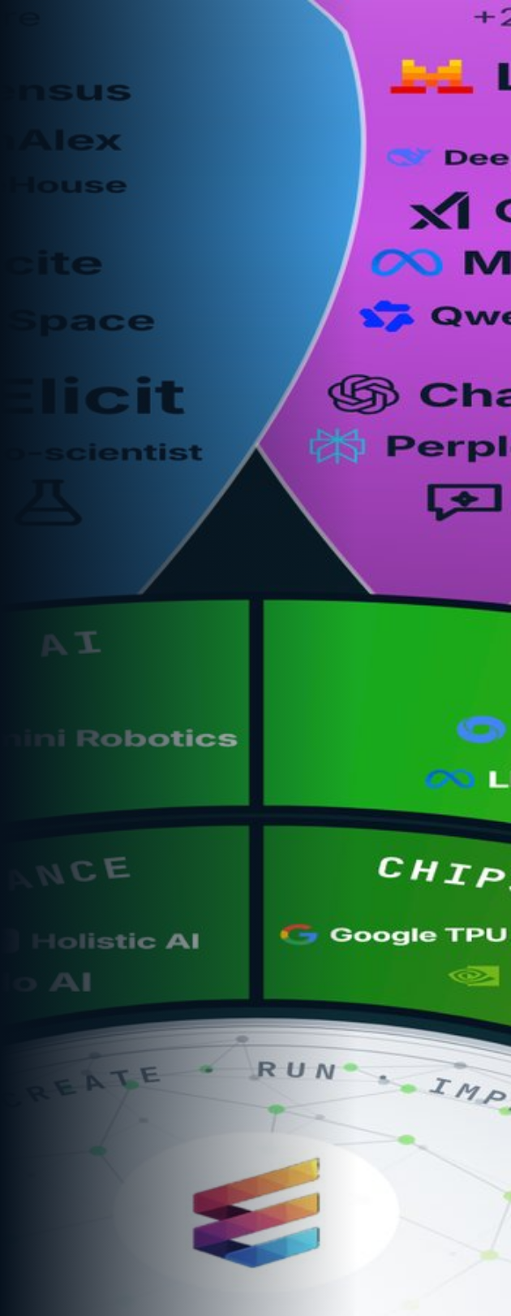

ETHORITY®
MARKTSTUDIE 2026/27
AI BUSINESS OPERATING SYSTEM
“
DIE PERSPEKTIVE DES GRÜNDERS
KI lohnt sich, wenn Menschen damit arbeiten können. Beziehen Sie Ihre Teams früh ein, schulen Sie sie während der Einführung und klären Sie, wer entscheidet. Dann wächst KI mit Ihrem Unternehmen.
Sten Franke
GRÜNDER & CEO · LEITENDER KI-ARCHITEKT, ETHORITY
Good-AI-Prisma-Grafik © 2026 ETHORITY & STEN.AI LLC · CC BY-NC-ND 4.0 · kommerzielle Nutzung mit Lizenz auf Anfrage · Daten und Marken Dritter nicht umfasst
GOOD AI PRISMA · STUDIENPRÄSENTATION · DE · V3.3 · 27. OKT. 2026
14 / 19
Notes:
KI lohnt sich, wenn Menschen damit arbeiten können. Beziehen Sie Ihre Teams früh ein, schulen Sie sie während der Einführung und klären Sie, wer entscheidet. Dann wächst KI mit Ihrem Unternehmen.

Slide 15

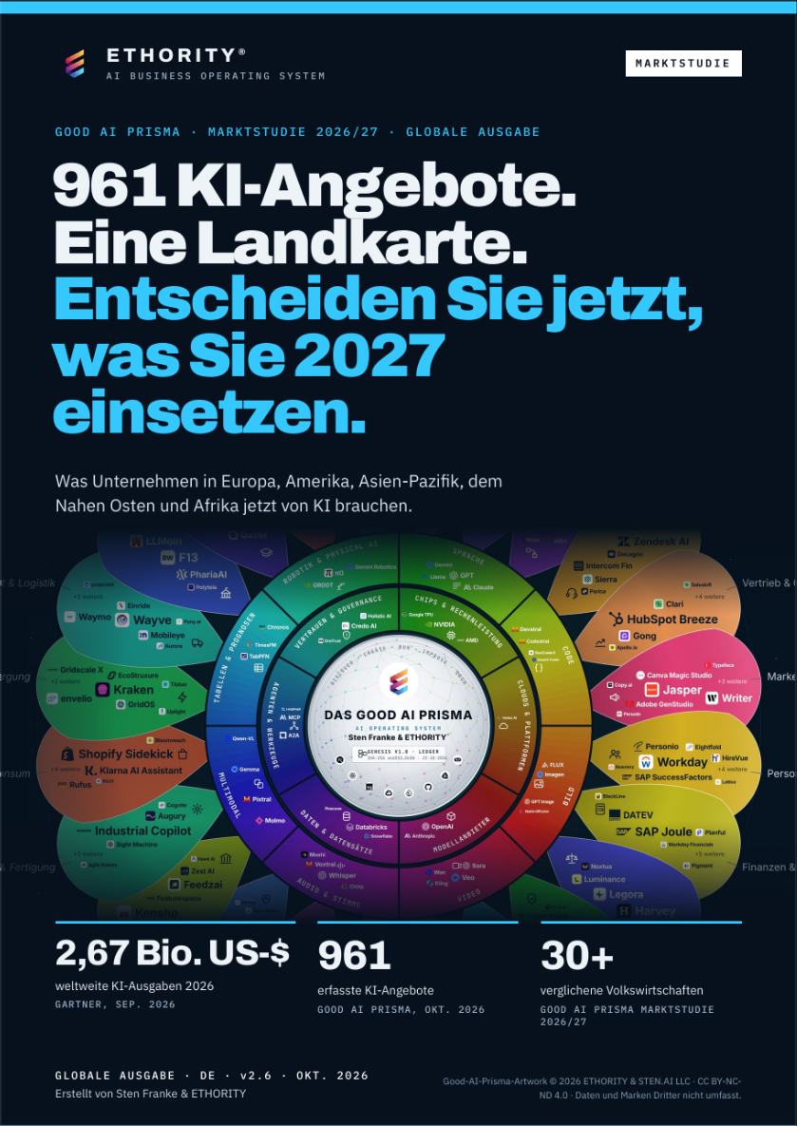
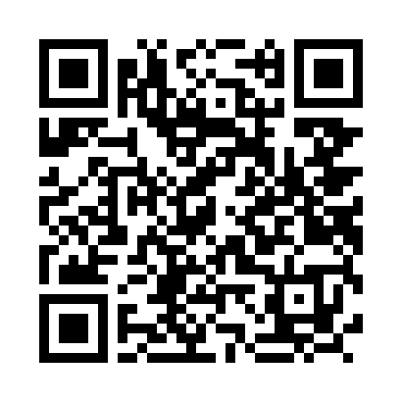
ETHORITY®
MARKTSTUDIE 2026/27
AI BUSINESS OPERATING SYSTEM
DIE STUDIE · GLOBALE AUSGABE · V2.6
961 KI-Angebote auf einer Karte: Entscheiden Sie jetzt, was Sie 2027 einsetzen.
Die Studie zeigt, wie verbreitet KI ist, was 961 Angebote versprechen und belegen und wie Sie KI nach der Auswahl betreiben. Jede Zahl nennt ihre Quelle.
961
30+
90
erfasste KI-Angebote
verglichene Volkswirtschaften
Seiten, deutsche Ausgabe
GOOD AI PRISMA, OKT. 2026
MARKTSTUDIE 2026/27
GLOBALE AUSGABE V2.6
STUDIE LESEN (PDF, 90 SEITEN)
https://ethority.ai/de/research
Studie lesen
https://ethority.ai/de/
research/publications/
market-global-de
Good-AI-Prisma-Grafik © 2026 ETHORITY & STEN.AI LLC · CC BY-NC-ND 4.0 · kommerzielle Nutzung mit Lizenz auf Anfrage · Daten und Marken Dritter nicht umfasst
GOOD AI PRISMA · STUDIENPRÄSENTATION · DE · V3.3 · 27. OKT. 2026
15 / 19
Notes:
961 KI-Angebote auf einer Karte: Entscheiden Sie jetzt, was Sie 2027 einsetzen.
Die Studie zeigt, wie verbreitet KI ist, was 961 Angebote versprechen und belegen und wie Sie KI nach der Auswahl betreiben. Jede Zahl nennt ihre Quelle.
961 erfasste KI-Angebote (Good AI Prisma, Okt. 2026)
30+ verglichene Volkswirtschaften (Marktstudie 2026/27)
90 Seiten, deutsche Ausgabe (Globale Ausgabe v2.6)
Studie lesen (PDF, 90 Seiten) · https://ethority.ai/de/research/publications/market-global-de
https://ethority.ai/de/research
QR · Studie lesen: https://ethority.ai/de/research/publications/market-global-de

Slide 16

ETHORITY®
MARKTSTUDIE 2026/27
AI BUSINESS OPERATING SYSTEM
WER IHR PROJEKT LEITET
Sten Franke leitet jedes Projekt.
STEN FRANKE · GRÜNDER & CEO · LEITENDER KI-ARCHITEKT
„Ich helfe Ihnen, den KI-Markt einzuordnen, tragfähige Entscheidungen zu treffen und die Umsetzung zu gestalten. Dafür verbinde ich Marktintelligenz, Systemarchitektur und wirtschaftliche Bewertung.“
2009
961
11
das erste deutsche Social Media Prisma
KI-Angebote im Good AI Prisma
Einstiegsangebote und Leistungen mit klarem Umfang
Quelle · ETHORITY-Unternehmensgeschichte · Good AI Prisma, Okt. 2026 · Angebotsseiten auf ethority.ai, Okt. 2026
GOOD AI PRISMA · STUDIENPRÄSENTATION · DE · V3.3 · 27. OKT. 2026
16 / 19
Notes:
Sten Franke leitet jedes Projekt.
„Ich helfe Ihnen, den KI-Markt einzuordnen, tragfähige Entscheidungen zu treffen und die Umsetzung zu gestalten. Dafür verbinde ich Marktintelligenz, Systemarchitektur und wirtschaftliche Bewertung.“
Quelle: ETHORITY-Unternehmensgeschichte · Good AI Prisma, Okt. 2026 · Angebotsseiten auf ethority.ai, Okt. 2026

Slide 17

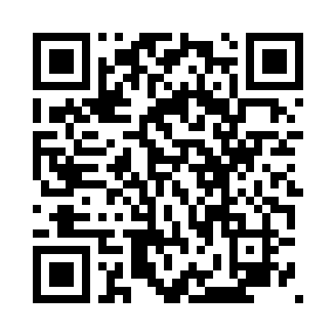
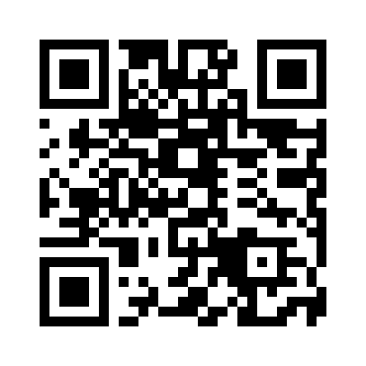
ETHORITY®
MARKTSTUDIE 2026/27
AI BUSINESS OPERATING SYSTEM
NÄCHSTER SCHRITT
Besprechen Sie Ihren Fall mit Sten Franke.
PRÜFEN
KI-Reifegrad-Check: ein Workshoptag, danach die schriftliche Bewertung
Sten Franke
https://ethority.ai/de/products/enterprise-services/readiness-maturity-check
GRÜNDER & CEO · LEITENDER KI-ARCHITEKT, ETHORITY
RECHNEN
Ihren Fall mit den KI-Rechnern durchrechnen
sten@ethority.ai · ethority.ai
https://ethority.ai/de/solutions/calculators
LESEN
Die Globale Marktstudie 2026/27 (90 Seiten)
https://ethority.ai/de/research
E-MAIL
sten@ethority.ai
Sten Franke
Diese Präsentation online
Mit Sten Franke vernetzen
https://ethority.ai/de/
research/presentations
https://www.linkedin.com/
in/stenfranke
Quelle · Angebots- und Studienseiten auf ethority.ai · Okt. 2026
GOOD AI PRISMA · STUDIENPRÄSENTATION · DE · V3.3 · 27. OKT. 2026
17 / 19
Notes:
Besprechen Sie Ihren Fall mit Sten Franke.
Prüfen: KI-Reifegrad-Check: ein Workshoptag, danach die schriftliche Bewertung · https://ethority.ai/de/products/enterprise-services/readiness-maturity-check
Rechnen: Ihren Fall mit den KI-Rechnern durchrechnen · https://ethority.ai/de/solutions/calculators
Lesen: Die Globale Marktstudie 2026/27 (90 Seiten) · https://ethority.ai/de/research
E-Mail: sten@ethority.ai · Sten Franke
QR · Diese Präsentation online: https://ethority.ai/de/research/presentations
QR · Mit Sten Franke vernetzen: https://www.linkedin.com/in/stenfranke
Quelle: Angebots- und Studienseiten auf ethority.ai · Okt. 2026

Slide 18
ETHORITY®
MARKTSTUDIE 2026/27
AI BUSINESS OPERATING SYSTEM
WEITER AUF ETHORITY.AI
Jede Seite, jedes Angebot und jede Studie erreichen Sie mit einem Klick.
SEITEN
FÜNF EINSTIEGSANGEBOTE
SIEBEN LEISTUNGEN
STUDIEN, ARTIKEL, WERKZEUGE
Startseite
Übersicht →
Übersicht → · AI Opportunity Case: siehe Einstiegsangebote
Globale Marktstudie 2026/27
https://ethority.ai/de
AI Decision Brief
KI-Reifegrad-Check
https://ethority.ai/de/research/publications/
market-global-de
Good AI Prisma
https://ethority.ai/de/offers/
ai-decision-brief
https://ethority.ai/de/products/
enterprise-services/readiness-maturity-check
https://ethority.ai/de/ai-prism
Alle Studien
AI Business Blueprint
AI Act Readiness Sprint
https://ethority.ai/de/research/publications
Register der KI-Angebote
https://ethority.ai/de/offers/
ai-business-blueprint
https://ethority.ai/de/products/
enterprise-services/ai-act-readiness-sprint
Artikel
https://ethority.ai/de/explore/registry
https://ethority.ai/de/articles
Angebote vergleichen
AI Trust Record
KI-Kompetenz & Einführung
https://ethority.ai/de/explore/compare
https://ethority.ai/de/offers/ai-trust-record
https://ethority.ai/de/products/
enterprise-services/literacy-adoption
KI-Rechner
Unternehmen
AI Trust Pilot
https://ethority.ai/de/solutions/calculators
https://ethority.ai/de/company
https://ethority.ai/de/offers/ai-trust-pilot
AI Governance Setup
Glossar
Gründer & Expertennetzwerk
AI Opportunity Case
https://ethority.ai/de/products/
enterprise-services/governance-setup
https://ethority.ai/de/learn/glossary
https://ethority.ai/de/company/team
https://ethority.ai/de/products/
enterprise-services/opportunity-case
Methodik
Kontakt
AI Estate Audit & Mapping
https://ethority.ai/de/methodology
https://ethority.ai/de/contact
https://ethority.ai/de/products/
enterprise-services/estate-audit
AI Governance Retainer
https://ethority.ai/de/products/
enterprise-services/governance-retainer
Quelle · Seiten wie auf ethority.ai veröffentlicht, Okt. 2026
GOOD AI PRISMA · STUDIENPRÄSENTATION · DE · V3.3 · 27. OKT. 2026
18 / 19
Notes:
Jede Seite, jedes Angebot und jede Studie erreichen Sie mit einem Klick.
Seiten: Startseite https://ethority.ai/de; Good AI Prisma https://ethority.ai/de/ai-prism; Register der KI-Angebote https://ethority.ai/de/explore/registry; Angebote vergleichen https://ethority.ai/de/explore/compare; Unternehmen https://ethority.ai/de/company; Gründer & Expertennetzwerk https://ethority.ai/de/company/team; Kontakt https://ethority.ai/de/contact
Fünf Einstiegsangebote: AI Decision Brief https://ethority.ai/de/offers/ai-decision-brief; AI Business Blueprint https://ethority.ai/de/offers/ai-business-blueprint; AI Trust Record https://ethority.ai/de/offers/ai-trust-record; AI Trust Pilot https://ethority.ai/de/offers/ai-trust-pilot; AI Opportunity Case https://ethority.ai/de/products/enterprise-services/opportunity-case
Sieben Leistungen: KI-Reifegrad-Check https://ethority.ai/de/products/enterprise-services/readiness-maturity-check; AI Act Readiness Sprint https://ethority.ai/de/products/enterprise-services/ai-act-readiness-sprint; KI-Kompetenz & Einführung https://ethority.ai/de/products/enterprise-services/literacy-adoption; AI Governance Setup https://ethority.ai/de/products/enterprise-services/governance-setup; AI Estate Audit & Mapping https://ethority.ai/de/products/enterprise-services/estate-audit; AI Governance Retainer https://ethority.ai/de/products/enterprise-services/governance-retainer
Studien, Artikel, Werkzeuge: Globale Marktstudie 2026/27 https://ethority.ai/de/research/publications/market-global-de; Alle Studien https://ethority.ai/de/research/publications; Artikel https://ethority.ai/de/articles; KI-Rechner https://ethority.ai/de/solutions/calculators; Glossar https://ethority.ai/de/learn/glossary; Methodik https://ethority.ai/de/methodology
Quelle: Seiten wie auf ethority.ai veröffentlicht, Okt. 2026

Slide 19
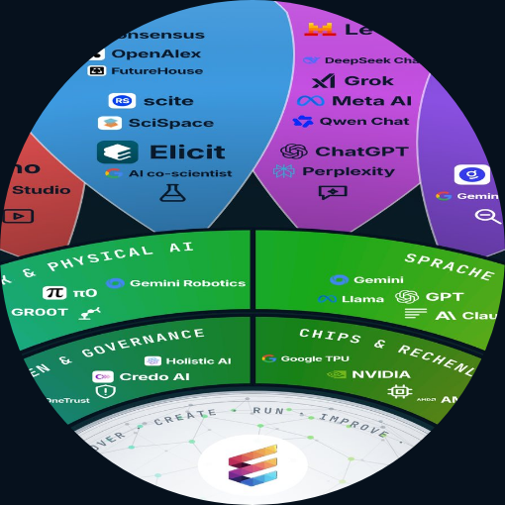
ETHORITY®
MARKTSTUDIE 2026/27
AI BUSINESS OPERATING SYSTEM
IMPRESSUM
Das Good AI Prisma von Sten Franke & ETHORITY®
AUSGABE
Studienpräsentation · DE · v3.3 · 27. Okt. 2026
GRUNDLAGE
KI wirksam einsetzen: Das Good AI Prisma – Globale Marktstudie 2026/27, globale Ausgabe v2.6
HERKUNFT
Seit dem ersten Social Media Prisma 2009 · Wurzeln: ETHORITY.AI und STEN.AI
QUELLEN
Auf jeder Folie genannt; Studienzahlen wie in der Globalen Marktstudie v2.6
KONTAKT
Sten Franke · sten@ethority.ai · ethority.ai
TEXT
© 2026 ETHORITY & STEN.AI LLC
Good-AI-Prisma-Grafik © 2026 ETHORITY & STEN.AI LLC · CC BY-NC-ND 4.0 · kommerzielle Nutzung mit Lizenz auf Anfrage · Daten und Marken Dritter nicht umfasst
GOOD AI PRISMA · STUDIENPRÄSENTATION · DE · V3.3 · 27. OKT. 2026
19 / 19
Notes:
Das Good AI Prisma von Sten Franke & ETHORITY®

